Slide 1


Slide 2
Temas
¿Que es API REST? ¿Qué es Slim Framework? Ejemplo de API REST con Slim

Slide 3
Qué es una API?
Una API (‘Application Programming Interface’) es un conjunto de reglas y especificaciones que permiten la comunicación entre distintos sistemas. Muchas veces la comunicación es entre humano-software.

Slide 4
Qué es REST?
REST (Representational State Transfer) es un tipo de arquitectura definida por ciertas reglas. REST se usa para crear/consumir servicios web.

Slide 5
Entonces…
¿Qué es API REST?
Es un servicio que permite la comunicación entre
distintos sistemas sin que nos importe como están
hechos ni en que lenguaje de programación están
diseñados que se basa en el protocolo HTTP.

Slide 6
Características
API REST
> Se basa en los métodos GET,POST,PUT , DELETE y PATCH
GET: consulta la información de un recurso.
POST: crea un nuevo recurso.
PUT: modifica un recurso existente.
DELETE: elimina un recurso existente.
PATCH: aplica modificaciones parciales a un recurso.

Slide 7
Características
API REST
> Utiliza los estados de error/éxito para saber el estado de las peticiones realizadas.Los más comunes son :
-200 Ok
-201 Created. La petición ha sido completada y ha resultado en la creación de un nuevo recurso.
-400 Bad Request. La solicitud contiene sintaxis errónea.
-403 Forbidden. Falta de privilegios de usuario.
-404 Not Found. Recurso no encontrado.
-500 Error interno del servidor.

Slide 8
Características
API REST
>Es “stateless”.Lo que significa que ninguno de los 2 sistemas que se comunican guardan información.Le permite ser escalable.
>No nos importa en que lenguaje está programada programada la API con la que nos queremos comunicar.

Slide 9
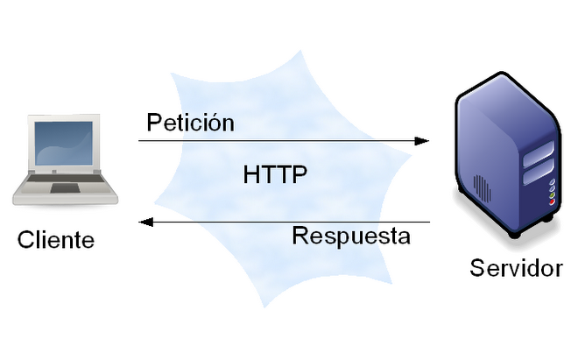
HTTP

Slide 10
Características
API REST
>Es “stateless”.Lo que significa que ninguno de los 2 sistemas que se comunican guardan información.Le permite ser escalable.
>No nos importa en que lenguaje está programada programada la API con la que nos queremos comunicar.

Slide 11
Qué es Slim Framework?
Slim es un micro framework que permite la creación tanto de aplicaciones web como de API REST.

Slide 12
Características
>Inyección de dependencias
>Routeo HTTP
>Middleware

Slide 13
Ejemplo API
>https://developer.github.com/v3/repos/contents/

Slide 14
¿Qué debo instalar?
Slim Skeleton
Composer
Postman
PHP 5.5 en adelante
APACHE , IIS, Nginx
MySQL , Postgres, SQLite, SQL Server
http://www.slimframework.com
<número>

Slide 15

Composer
https://getcomposer.org
Ejemplo en Linux – ubuntu
curl -sS https://getcomposer.org/installer | php
sudo mv ~/composer.phar /usr/local/bin/composer
<número>

Slide 16
Instalar Slim Skeleton
>composer create-project slim/slim-skeleton [app-name]
>composer start
<número>

Slide 17
Instalar Eloquent
>composer require illuminate/database
>agregar en src/settings.php
// Database connection settings
"db" => [
'driver' => 'mysql',
'host' => '127.0.0.1',
'database' => 'nombre_db',
'username' => 'root',
'password' => '',
'collation' => 'utf8_general_ci',
'charset' => 'utf8',
'prefix' => ''
],
<número>

Slide 18
Instalar Eloquent
>agregar en public/index.php
// Register routes
require __DIR__ . '/../src/routes.php';
//desde acá
$container = $app->getContainer();
$dbSettings = $container->get('settings')['db'];
$capsule = new Illuminate\Database\Capsule\Manager;
$capsule->addConnection($dbSettings);
$capsule->bootEloquent();
$capsule->setAsGlobal();
//hasta acá
// Run app
$app->run();
<número>

Slide 19
Instalar Postman
>https://www.getpostman.com/docs/v6/postman/launching_postman/installation_and_updates
<número>

Slide 20
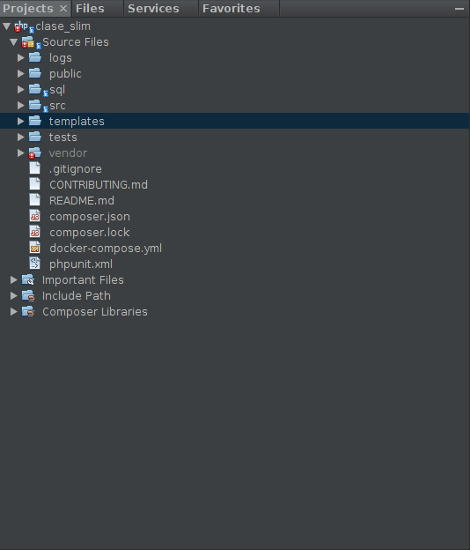
Directorios
<número>

Slide 21
Más sobre Slim/Eloquent
>Validación: https://github.com/DavidePastore/Slim-Validation
>Eloquent cheat sheet: http://laragems.com/post/eloquent-cheat-sheet
<número>

Slide 22
Muchas Gracias
Pablo E. Santiago Recagno| Desarrollador web
Softtek | Maipú 942 Piso 5° | Ciudad Autonoma de Buenos Aires
pablo.santiago@softtek.com
<número>

Slide 24
Examen

Slide 25
Multiple Choice:
Elegir alguna de las siguientes opciones para realizar las preguntas, ejemplos:
Pregunta 1: ¿Qué es Artisan?, Seleccione la rta correcta
A - un framework
B - una Interfaz de Linea de Comandos (CLI)
C - un lenguaje de programacion
Pregunta 2: , Verdadero o Falso
A - se puede correr laravel sin PHP instalado
B- Eloquent es un ORM active record
Pregunta 3: ¿Puedo crear controladores usando composer?
SI
NO
Pregunta 4: ¿Puedo crear controladores usando artisan?
SI
NO
Pregunta 5: ¿Se pueden tener conexiones MySql, PosgreSql y Ms-SQL en una misma aplicacion?
SI
NO
<número>

